Slide 1
DEPARTAMENTO DE ELÉCTRICA, ELECTRÓNICA Y TELECOMUNICACIONES
CARRERA DE INGENIERÍA EN ELECTRÓNICA Y TELECOMUNICACIONES
TRABAJO DE TITULACIÓN PREVIO A LA OBTENCIÓN DEL TÍTULO DE INGENIERA
EN ELECTRÓNICA Y TELECOMUNICACIONES
TEMA:
“Generación de señales sintéticas de eventos sismo-volcánicos del volcán Cotopaxi mediante el método de Bootstrap.”
Autor:
Brenda Elizabeth Pérez Moreno
Director del Proyecto: Dr. Román Lara, PhD.
Docente Evaluador: Ing. Julio Larco
Director de Carrera: Ing. Carlos Daniel Altamirano, PhD.
Secretaria Académica: Abg. María Fernanda Jaramillo
Enero, 2022

Slide 2
AGENDA
1. Introducción
4. Conclusiones y recomendaciones
3. Pruebas y Resultados
2. Desarrollo
2
1. Introducción 2. Desarrollo 3. Pruebas y Resultados 4. Conclusiones y recomendaciones

Slide 3
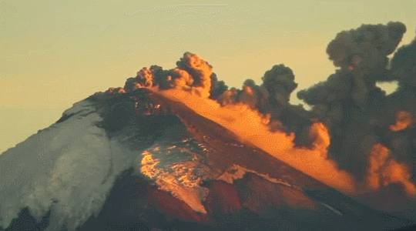
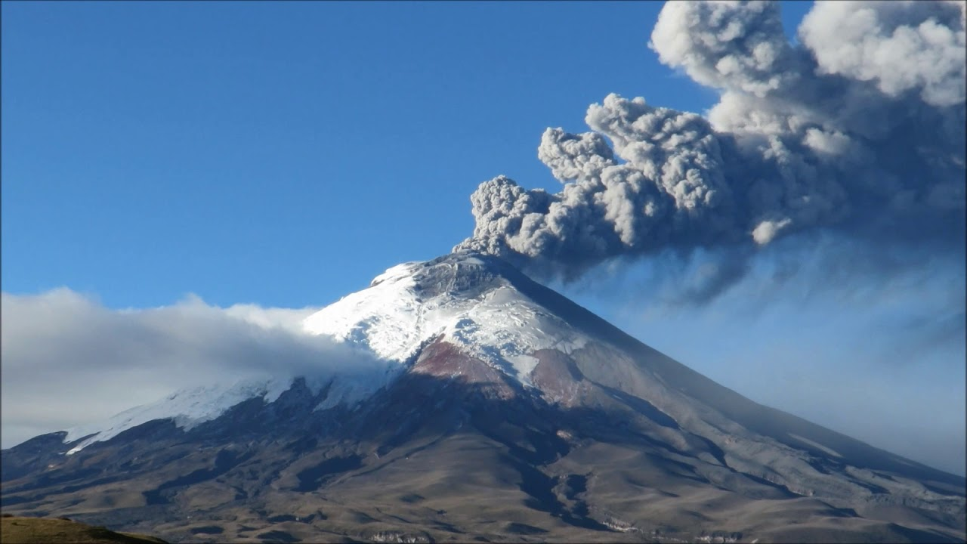
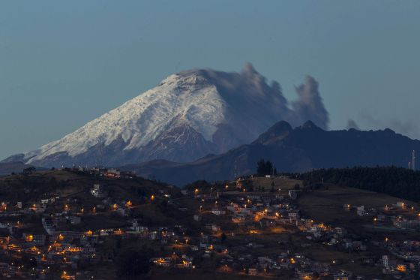
ANTECEDENTES
Volcán Cotopaxi
Es uno de los volcanes activos más altos del mundo (5.897 m / 19 347 ft.)
Flujos Piroclásticos (Nubes Ardientes)
Caídas De Ceniza Y Piroclastos (Cascajo)
Flujos De Lava
Avalanchas De Escombros
Flujos De Lodo Y Escombros (Lahares)
Gases Volcánicos
3
1. Introducción 2. Desarrollo 3. Pruebas y Resultados 4. Conclusiones y recomendaciones

Slide 4
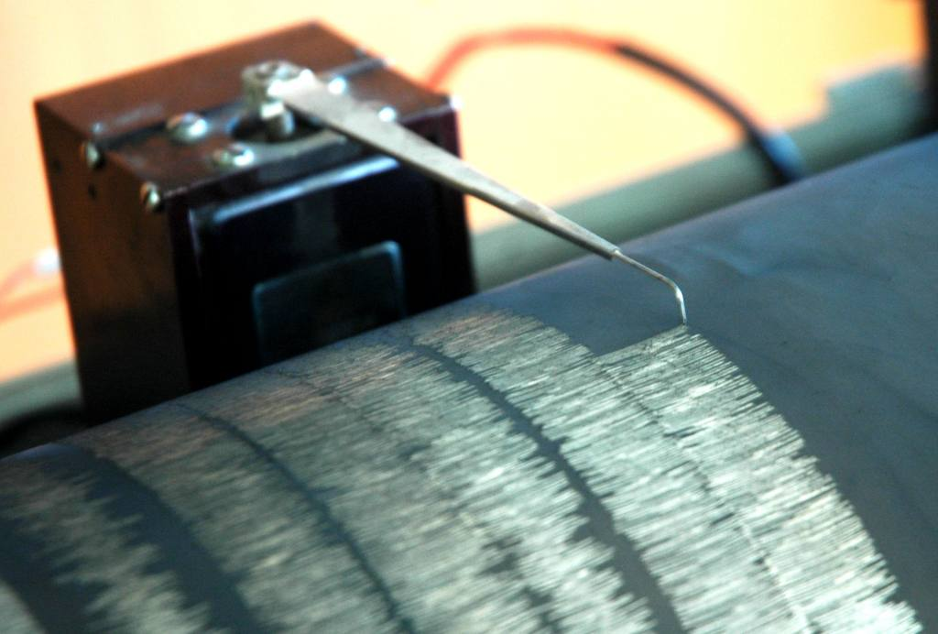
ANTECEDENTES
Instituto Geofísico-Escuela Politécnica Nacional
Realiza la investigación científica fundamental para crear las bases de datos necesarias para una efectiva reducción del riesgo.
Monitoriza el volcanismo ecuatoriano para reducir el impacto de las erupciones.
Entiende los procesos de generación de sismos de origen tectónico y de la actividad sísmica relacionada con volcanes.
4
1. Introducción 2. Desarrollo 3. Pruebas y Resultados 4. Conclusiones y recomendaciones

Slide 5
MOTIVACIÓN
5
1. Introducción 2. Desarrollo 3. Pruebas y Resultados 4. Conclusiones y recomendaciones

Slide 6
OBJETIVOS
OBJETIVO GENERAL
Implementar un sistema de generación de señales sintéticas de eventos sismo-volcánicos del volcán Cotopaxi mediante el método de Bootstrap.
OBJETIVOS ESPECÍFICOS
Implementar una base de datos sintéticas a partir de señales sinusoidales.
Analizar el comportamiento de señales sintéticas sinusoidales mediante la transformada de Fourier y su inversa con características propias de las señales.
Generar una base de datos sintéticas a partir de señales sismo-volcánicas.
Analizar las señales sintéticas mediante el método de la transformada de Fourier, su inversa mediante las gráficas obtenidas de los datos generados.
Evaluar las señales generadas con los expertos del Instituto Geofísico de la Escuela Politécnica Nacional.
6
1. Introducción 2. Desarrollo 3. Pruebas y Resultados 4. Conclusiones y recomendaciones

Slide 7
METODOLOGÍA
1
Generar la transformada de Fourier de señales originales.
2
Aplicar el método de Bootstrap para generar señales sintéticas.
3
Identificación de señales, mediante el Instituto Geofísico.
MATERIALES:
Base de datos provista por el Instituto Geofísico-EPN
Software: MATLAB
Computador: Core I7 8va Gen, 8 GB RAM
7
1. Introducción 2. Desarrollo 3. Pruebas y Resultados 4. Conclusiones y recomendaciones

Slide 8
METODOLOGÍA
Método Bootstrap:
El método de Bootstrap estima probabilidades empíricas a partir de datos propios, se basa en la extracción de muestras de los datos originales en un número alto de muestras.
Puede ser aplicado en fines exploratorios, descriptivos, evaluar y replicar los resultados de un estudio.
Proceso del método:
Crear una matriz con dimensiones NxM, donde: N es el número de datos que se desea generar, y M es el número de datos originales.
Extrae aleatoriamente muestras a partir de los datos originales.
Guarda estos muestras en las direcciones de la matriz, generando datos sintéticos.
8
1. Introducción 2. Desarrollo 3. Pruebas y Resultados 4. Conclusiones y recomendaciones

Slide 9
METODOLOGÍA
Base de datos:
La base de datos presenta las siguientes características:
Número de señales: 1187
Tipo de eventos: 5
Donde:
EVENTO | Número de señales
Largo Periodo (LP) | 1044
Eventos Vulcano Tectónicos (VT) | 101
Eventos Híbridos (HB) | 8
Eventos Regionales (RG) | 27
Eventos Icequake (IQ) | 7
9
1. Introducción 2. Desarrollo 3. Pruebas y Resultados 4. Conclusiones y recomendaciones

Slide 10
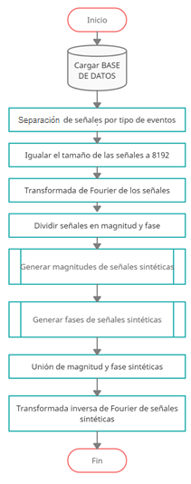
DESARROLLO
ESCENARIO: Señales sismo-volcánicas
10
1. Introducción 2. Desarrollo 3. Pruebas y Resultados 4. Conclusiones y recomendaciones

Slide 11
DESARROLLO
ESCENARIO: Señales sismo-volcánicas
PROCESO PARTE MAGNITUD:
MÉTODO BOOTSTRAP: Se aplica el método Bootstrap para obtener las señales sintéticas.
SEGUNDO FILTRO: Seleccionamos las señales que no presenten mucho ruido, que afecte en la distorsión de los datos.
SELECCIÓN: Se selecciona las posiciones del valor pico de cada señal del evento. Y obtenemos datos aritméticos.
PRIMER FILTRO: Seleccionamos las señales con menor dispersión de datos según el criterio del paso anterior.
11
1. Introducción 2. Desarrollo 3. Pruebas y Resultados 4. Conclusiones y recomendaciones

Slide 12
DESARROLLO
ESCENARIO: Señales sismo-volcánicas
PROCESO PARTE FASE:
CLASIFICACIÓN: Seleccionamos y agrupamos las señales por valores mayores a la media aritmética de las fases.
CLASIFICACIÓN: Seleccionamos y agrupamos las señales por valores menores a la media aritmética de las fases.
METODO DE BOOTSTRAP: Aplicamos el método para obtener señales sintéticas de las fases con valores menores.
METODO DE BOOTSTRAP: Aplicamos el método para obtener señales sintéticas de las fases con valores mayores.
12
1. Introducción 2. Desarrollo 3. Pruebas y Resultados 4. Conclusiones y recomendaciones

Slide 13
DESARROLLO
ESCENARIO: Señales sismo-volcánicas
PROCESO PARTE FASE:
METODO DE BOOTSTRAP: Aplicamos el método para obtener señales sintéticas de las fases.
INTERVALO DE CONFIANZA: Se selecciona 4 puntos en M/4, 3M/4, M/8, 7M/8 y se aplica un intervalo de confianza.
METODO DE BOOTSTRAP: Aplicamos el método para obtener señales sintéticas de las fases.
PENDIENTE: Se selecciona la pendiente de las fases de las señales y que se encuentren dentro de un intervalo de confianza.
13
1. Introducción 2. Desarrollo 3. Pruebas y Resultados 4. Conclusiones y recomendaciones

Slide 14
DESARROLLO
ESCENARIO 2: Señales sismo-volcánicas
PROCESO PARTE FASE: FASES MADRE
SUAVIZAR: Mediante el uso de un filtro pasa bajos se suavizan las fases madres.
SELECCIÓN: Se obtiene las fases madres de los procesos anterior mencionados, total 4.
PROCESO PARTE UNIÓN
SISTEMA DE REFLEJO: Se refleja la señal para usar la mitad de la replica y sea simétrica.
UNION: Se une la fase y la magnitud de las señales para obtener la señal sintética.
14
1. Introducción 2. Desarrollo 3. Pruebas y Resultados 4. Conclusiones y recomendaciones

Slide 15
DESARROLLO
Señales Semi-Sintéticas y Sintéticas
Señales Semisintéticas
1. Consta de:
Magnitud Sintética
Fase Original
2. Consta de:
Magnitud Original
Fase Sintética
Se clasifica en los siguientes casos:
Señales Sintéticas
Consta de:
Magnitud Sintética
Fase Sintética
15
1. Introducción 2. Desarrollo 3. Pruebas y Resultados 4. Conclusiones y recomendaciones

Slide 16
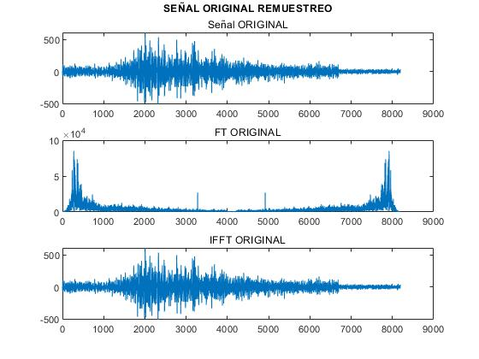
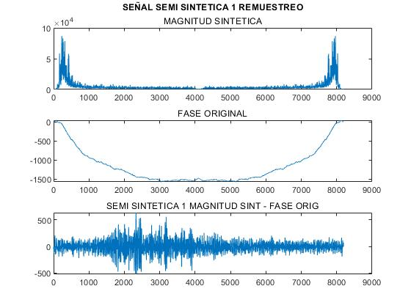
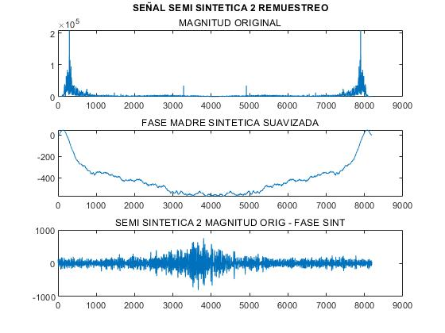
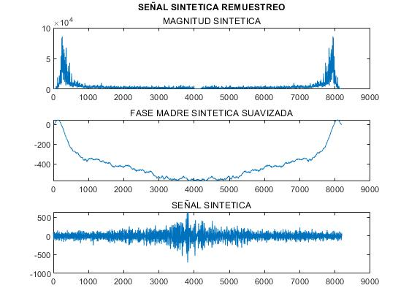
PRUEBAS Y RESULTADOS
Evento de Largo Periodo (LP)
16
1. Introducción 2. Desarrollo 3. Pruebas y Resultados 4. Conclusiones y recomendaciones

Slide 17
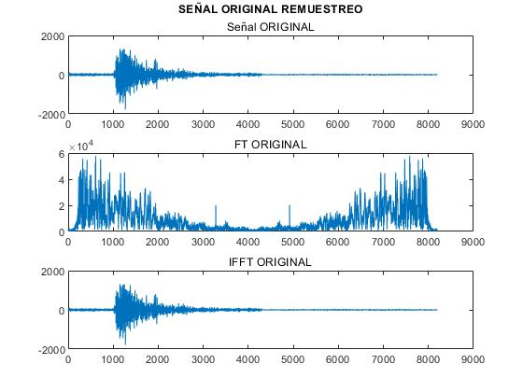
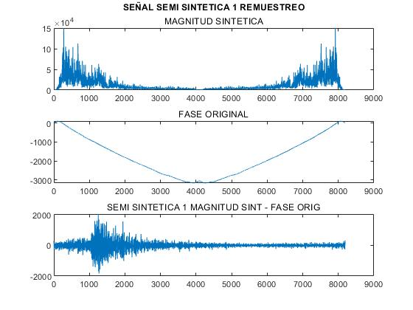
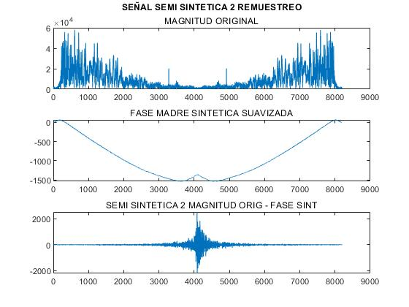
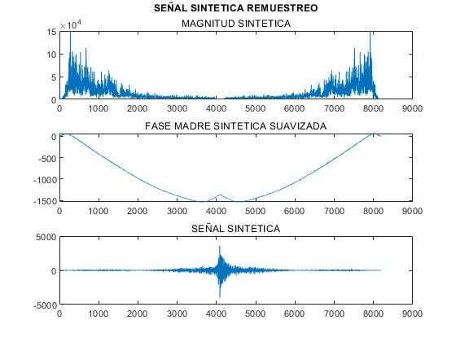
PRUEBAS Y RESULTADOS
Evento Vulcano Tectónico (VT)
17
1. Introducción 2. Desarrollo 3. Pruebas y Resultados 4. Conclusiones y recomendaciones

Slide 18
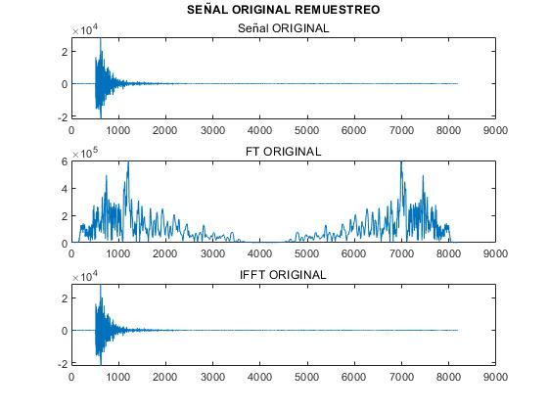
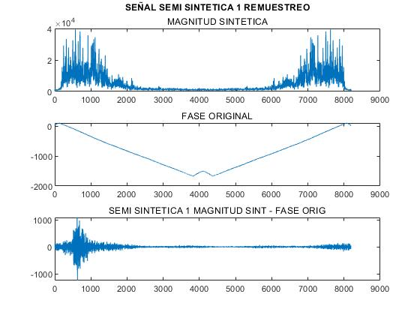
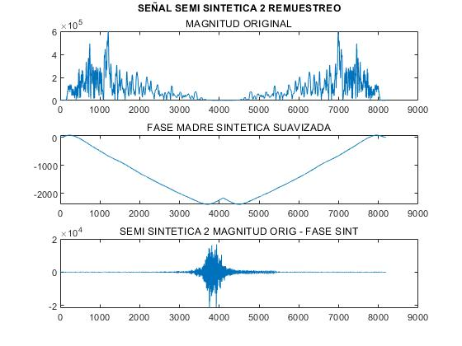
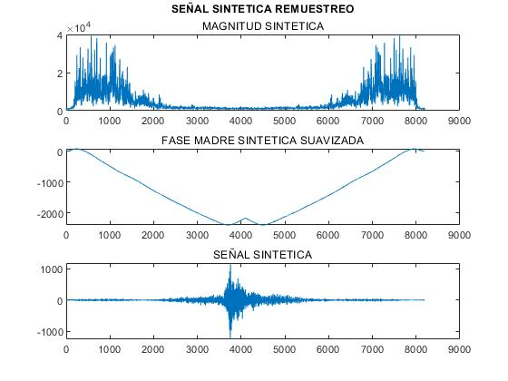
PRUEBAS Y RESULTADOS
Evento Híbrido (HB)
18
1. Introducción 2. Desarrollo 3. Pruebas y Resultados 4. Conclusiones y recomendaciones

Slide 19
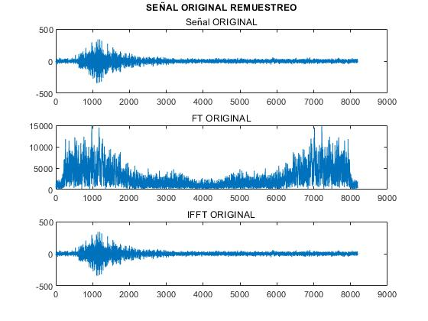
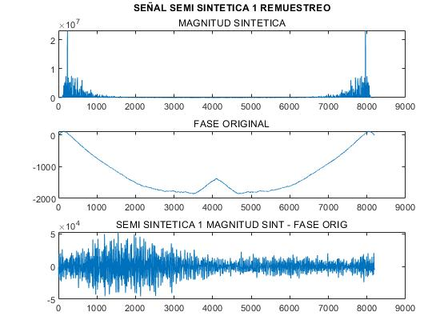
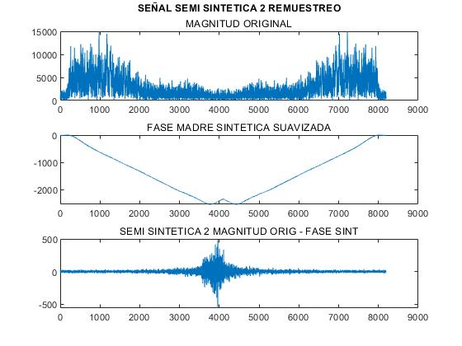
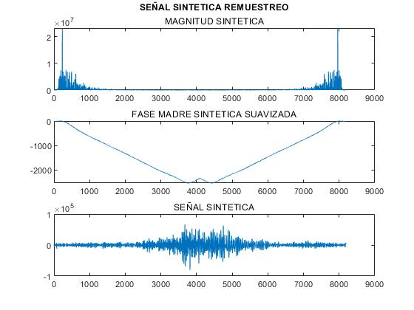
PRUEBAS Y RESULTADOS
Evento Regional (RG)
19
1. Introducción 2. Desarrollo 3. Pruebas y Resultados 4. Conclusiones y recomendaciones

Slide 20
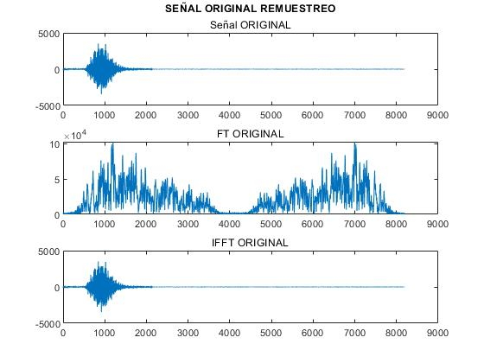
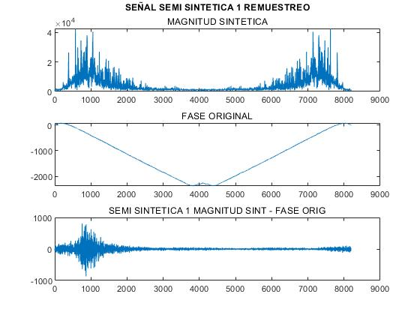
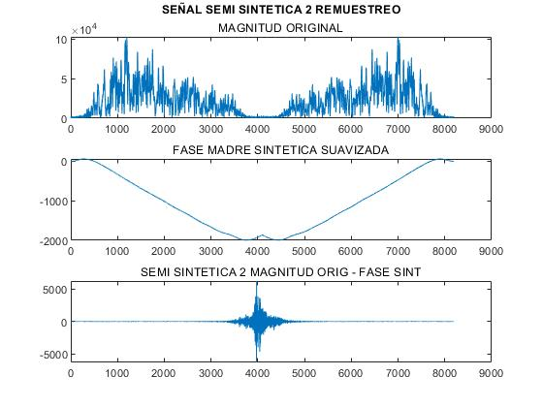
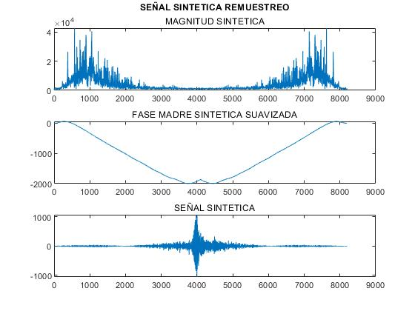
PRUEBAS Y RESULTADOS
Evento Icequake (IQ)
20
1. Introducción 2. Desarrollo 3. Pruebas y Resultados 4. Conclusiones y recomendaciones

Slide 21
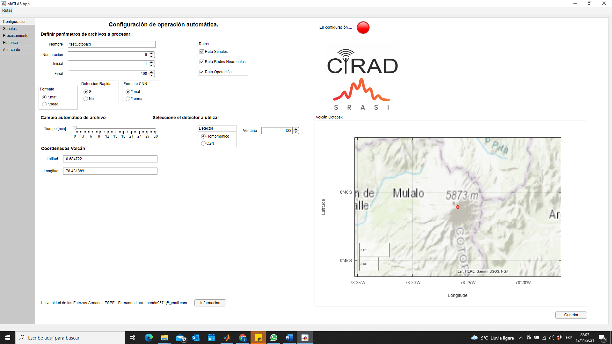
PRUEBAS Y RESULTADOS
PRUEBAS
1. DETECTOR Y CLASIFICADOR:
Trabajo de investigación desarrollado por nuestro grupo de investigación, la detección y clasificación se basa en Redes Neuronales Convolucionales mediante espectrogramas, con 99% de éxito en la detección y 97% en clasificación.
21
1. Introducción 2. Desarrollo 3. Pruebas y Resultados 4. Conclusiones y recomendaciones

Slide 22
PRUEBAS Y RESULTADOS
PRUEBAS
1. SISTEMA DE RECONOCIMIENTO (DETECCIÓN + CLASIFICACIÓN):
Se realizaron las pruebas con 100 señales semisintéticas y 100 señales sintéticas de eventos LP, con estos datos se obtuvieron los siguientes resultados:
TIPO DE SEÑALES | SEÑALES
Semisintética | 100/100 = 100%
Sintética | 100/100 = 100%
22
1. Introducción 2. Desarrollo 3. Pruebas y Resultados 4. Conclusiones y recomendaciones

Slide 23
PRUEBAS Y RESULTADOS
PRUEBAS
1. DETECTOR Y CLASIFICADOR:
Se realizaron las pruebas con 100 señales semisintéticas y 100 señales sintéticas de eventos VT, con estos datos se obtuvieron los siguientes resultados:
TIPO DE SEÑALES | SEÑALES
Semisintética | 78/100 = 78%
Sintética | 70/100 = 70%
23
1. Introducción 2. Desarrollo 3. Pruebas y Resultados 4. Conclusiones y recomendaciones

Slide 24
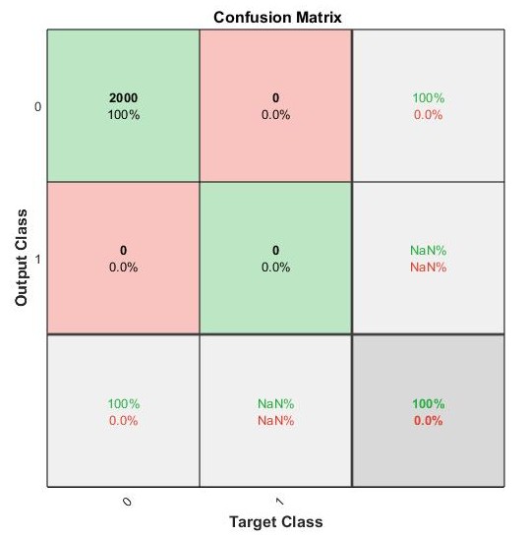
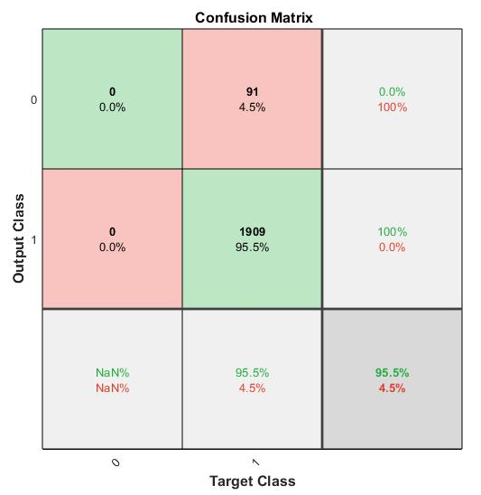
PRUEBAS Y RESULTADOS
PRUEBAS
2. CLASIFICADOR: Trabajo de investigación se basa en el uso de autoenconders con 257 características y presenta un 98% de éxito en la clasificación.
Se realizaron las pruebas con 2000 señales sintéticas de eventos LP y VT, con estos datos se obtuvieron los siguientes resultados:
TIPO DE SEÑALES | SEÑALES
Sintética LP | 2000/2000 = 100%
Sintética VT | 1909/2000 = 95,5%
Sintética Balanceada LP y VT | 1947/2000 = 97,4%
24
1. Introducción 2. Desarrollo 3. Pruebas y Resultados 4. Conclusiones y recomendaciones

Slide 25
PRUEBAS Y RESULTADOS
APLICACIÓN
Aplicación desarrollada en Matlab en App Designer.
25
1. Introducción 2. Desarrollo 3. Pruebas y Resultados 4. Conclusiones y recomendaciones

Slide 26
CONCLUSIONES
El uso de señales conocidas como lo son las señales sinusoidales, al conocer su forma, sus puntos de frecuencia y amplitud, presentan una ventaja en este trabajo porque al momento de aplicar el método de Bootstrap se pueden diferenciar sus características en las señales sintéticas generadas, por este motivo con la ayuda de estas señales se verificó el correcto funcionamiento de remuestreo usado y se obtienen bases de datos sintéticas a partir de estas señales que cumplen con las características de las señales sinusoidales originales.
Las señales sintéticas sinusoidales se analizaron en sus componentes de amplitud, cortes de frecuencia, forma y nivel de ruido, con las figuras de las señales se verificó que al aplicar la transformada de Fourier los componentes como los cortes de frecuencia se mantienen en los mismos puntos y al regresar a la señal con la transformada inversa de Fourier presenta la forma original de la señal, con esto se concluye que al aplicar la transformada de Fourier y su inversa no se pierde información.
Con el uso del método de Bootstrap y la transformada de Fourier, donde su correcto funcionamiento fue comprobado con las señales sinusoidales y procesos antes explicados, la generación de señales sintéticas de eventos micro-sísmicos fue posible y finalmente se obtienen bases de datos sintéticas balanceadas de señales sismo-volcánicas que mantienen sus características tanto en fase como en magnitud de las señales originales.
En el proceso de la generación de señales sintéticas de eventos micro-sísmicos, se evaluaron los componentes en magnitud y fase, al analizar estos componentes por separado, como lo es la fase, se identifica que contiene la información de la envolvente de la señal, si la fase sintética presenta una inadecuada forma afecta la señal sintética y es similar a una señal de solo ruido.
26
1. Introducción 2. Desarrollo 3. Pruebas y Resultados 4. Conclusiones y recomendaciones

Slide 27
CONCLUSIONES
En el análisis de resultados, el uso de detectores y clasificadores con una alta tasa de efectividad que va del 97% al 98%, trabajan solo con eventos de tipo LP y VT, con los cuales se realizó las respectivas pruebas, los resultados presentados indican una clasificación del 100% en eventos LP y 95% en eventos VT, resultados favorables que indican que las señales sintéticas presentan gran exactitud en su clasificación.
Además, la evaluación de las señales mediante los expertos del IGEPN, brindaron resultados favorables al indicar que las señales sintéticas no fueron totalmente identificadas mediante los expertos en un porcentaje del 58,57% y en las señales naturales en un 41,43%, lo que indica que las señales sintéticas son identificadas como señales originales, con ello se cumple el objetivo que las características de las señales originales se mantienen y se presentan en las señales sintéticas.
Cada base de datos presenta características propias, las cuales se deben evaluar para la generación de bases de datos sintéticas, también es necesario evaluar las técnicas y métodos a utilizarse, en este trabajo el uso del método de Bootstrap mantiene las propiedades de las señales originales en sus réplicas, por este motivo el uso de este método presenta un alto índice de éxito en la generación de las señales sintéticas.
Finalmente se concluye, que las bases de datos sintéticas presentan una solución al problema de la adquisición de estas, y brindan la información acorde a las necesidades del investigador. Y que un sistema de generación de señales sintéticas de eventos sismo-volcánicos es posible y presenta resultados en clasificación de eventos LP del 100% y en eventos VT del 95% en los clasificadores usados, por lo que brinda la seguridad de realizar estudios sin la limitación de las bases de datos de eventos sismo-volcánicos.
27
1. Introducción 2. Desarrollo 3. Pruebas y Resultados 4. Conclusiones y recomendaciones

Slide 28
RECOMENDACIONES
El uso de detectores y clasificadores con un alto índice de éxito es indispensable para el desarrollo de las pruebas de las bases de datos sintéticas, se recomienda usar la mayor cantidad de estas herramientas para presentar una mejor calidad de exactitud en las bases sintéticas.
Antes de utilizar un método de generación de datos, se recomienda analizar las propiedades de los datos utilizados para poder utilizar la mejor información y que las bases de datos sintéticas presenten las mejores características y propiedades originales, así se puede presentar una mejor similitud en los datos sintéticos.
Es recomendable usar la mayor cantidad de información para poder analizar el proceso adecuado para escoger los mejores datos, los cuales presenten la información y las señales adecuadas que serán escogidas para la generación de datos sintéticos, con este motivo se pueden obtener las propiedades más significativas o todas y que las bases sintéticas puedan ser utilizadas
28
1. Introducción 2. Desarrollo 3. Pruebas y Resultados 4. Conclusiones y recomendaciones

Slide 29
TRABAJOS FUTUROS
Buscar otros métodos de generación de datos sintéticos como lo es el método de Bootstrap, y aplicar a la generación de datos sintéticos de señales micro-sísmicas y evaluarlos para verificar que método es mejor.
Desarrollar algoritmos para la detección y clasificación de señales micro-sísmicas de los otros eventos que se encuentran en las bases de datos, dado que las existentes trabajan solo con eventos de tipo LP y VT.
Utilizar otros métodos de transformación para el desarrollo de señales micro-sísmicas como análisis con el uso de la densidad espectral de potencia, entre otros métodos de análisis de señales.
29
1. Introducción 2. Desarrollo 3. Pruebas y Resultados 4. Conclusiones y recomendaciones

Slide 30
GRACIAS
POR SU ATENCIÓN

